Slide 2
Jména

Slide 3
TÉMA: PŘESAH – A CO DÁL? Dnes budete odcházet s:
→ další technikou, kterou můžete ve své práci využít → povědomím o tom, jak využít znalosti pro práci s vybranými cílovými skupinami → nahlédnutím do výzkumu v ČR → vyplněnou druhou částí výzkumu → pár dalšími tipy → ... zápočtem ☺

Slide 4
Ohlédnutí
Co si pamatujete z minula?
Notes:
Gibbsův reflektivní cyklus, 4F (facts, feelings, findings, future)
kdo se výzkumy zabíval
zjištění z výzkumu

Slide 5
Deník vděčnosti
→ z pozitivní psychologie
→ prof. Emmons
→ 1-3 věci každý den
→ příp. 3 dobré věci každý den (atp.) - Seligman → pozitivní vliv na spokojenost, kvalitu života, fyzické i duševní zdraví
Výzkum např. Boehm, J. K., & Lyubomirsky, S. (2009). The promise of sustainable happiness.
Burton, C. M., & King, L. A. (2004). The health benefits of writing about intensely positive experiences. Journal of research in personality, 38(2), 150-163.
Jans-Beken, L., Jacobs, N., Janssens, M., Peeters, S., Reijnders, J., Lechner, L., & Lataster, J. (2020). Gratitude and health: An updated review. The Journal of Positive Psychology, 15(6), 743-782.
Tan, T. T., Tan, M. P., Lam, C. L., Loh, E. C., Capelle, D. P., Zainuddin, S. I., ... & Tan, S. B. (2021). Mindful gratitude journaling: psychological distress, quality of life and suffering in advanced cancer: a randomised controlled trial. BMJ supportive & palliative care.
Emmonse, R. A., & Mccullough, M. E. (2003). Counting blessings versus burdens: An experimental investigation of gratitude and subjective well-being in daily life. Journal of Personality and Social Psychology, 84(2), 377-389.

Slide 6
Video: Robert Emmons: Benefits of gratitude Want to be happy? Be grateful How gratitude rewires your brain?
Notes:
https://www.youtube.com/watch?v=KxDwieKpawg&list=PLlH_3Rg-KNr-5J-0Wj74Swr_A7JmEJEzs
https://www.bbc.co.uk/sounds/play/b01rrc11
https://player.fm/series/the-dissenter/ep-536-james-pennebaker-language-use-writing-personality-and-stories
https://www.youtube.com/watch?v=a5vSLh3oPXI
https://web.microsoftstream.com/?retry=1
https://player.fm/series/writing-your-best-self/the-unexpected-benefits-of-gratitude-journaling
https://www.youtube.com/watch?v=M9LiWA9p_P4
https://www.youtube.com/watch?v=UtBsl3j0YRQ
https://www.youtube.com/watch?v=NJerBBTy074
https://www.youtube.com/watch?v=gXDMoiEkyuQ
https://www.youtube.com/watch?v=wZWN6lfVYtw
https://www.youtube.com/watch?v=RRrnfGf5aWE&t=209s

Slide 7
Aktivita

Slide 8
Další techniky
Ranní řádky
Videodeníky a audiodeníky (využití ve výzkumu)
Zapisování snů
Psaní při meditaci
Myšlenkové mapy
Bullet journal
Vision board
Kreativní deník
Arte-deník

Slide 9
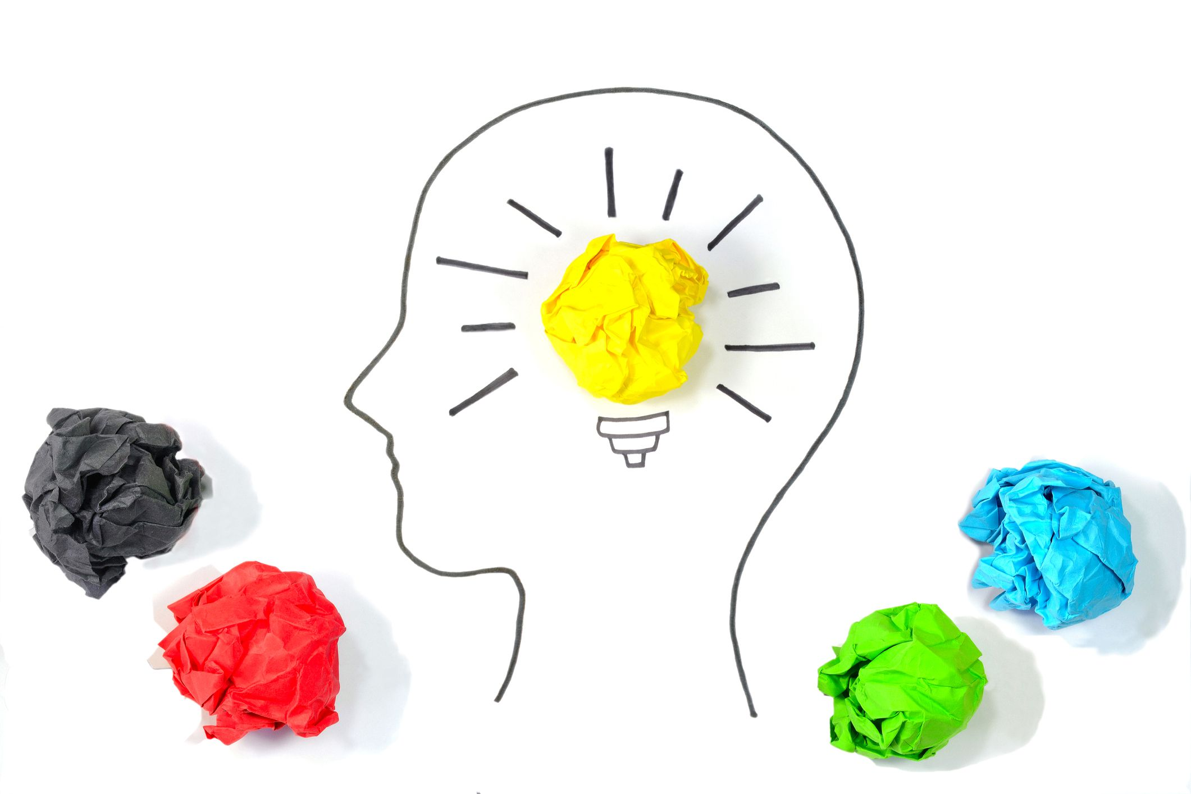
ČR

Slide 10
Vedení deníku v rámci terapeutické komunity
→ např. PN Brno-Černovice, TK Bílá voda, PN Bohnice...
→ povinnost vést denně (jinak sankce)
→ terapeut čte a dává zpětnou vazbu (podpis, smajlík, text)
→ klienti oceňují
→ pozor! může se dostat do rukou personálu → etika

Slide 11
Výzkumníci a popularizátoři
doc. PhDr. Jana Marie Havigerová, Ph.D.
→ psycholingvistika → výzkum deníku v léčbě závislosti (projekt Daquao - dříve)
MUDr. Karel Nešpor, CSc.
→ v rámci léčby závislosti v PN Bohnice, často doporučuje
Další psychologové, kteří doporučují: např. Dalibor Špok, PhD., Mgr. Pavel Rataj, Mgr. Eliška Remešová,...

Slide 12
Využití
Terapeutické výcviky → někde povinnost, někde doporučení (např. SUR, Gestalt - Dialog,...)
V rámci terapie → terapeutický deník (někde v rámci procesu – může se pročítat s terapeutem)
Dále: Tvůrčí psaní: René Nekuda Práce s deníkem: Mgr. Martina Nosková

Slide 13
„Říkám si, jestli jste si někdy vedl deník?”
NE * na hraně psychotické epizody * těžká deprese * silná ruminace (může zhoršit) ANO * léčba závislosti * rozvoj sebeuvědomění, sebepoznání a sebereflexe * mladiství * pocity samoty * zvýšení spokojenosti * snížení úzkosti, sociální úzkost * trápení s pamětí * když je obtížné usnout * struktura vhodná na začátek, podporuje pocit bezpečí (např. neodeslané dopisy, dialogy... volit raději později, na začátek např. 5 minut psaní, seznam věcí dle tématu atp.)

Slide 14
Skazkoterapie

Slide 15
Ateliér

Slide 16
Tipy na projekty z oblasti biblioterapie
Biblio or Therapy → bibliotherapyforlibrarians.wordpress.com
seznam biblioterapeutických knih, článků a projektů z USA, Kanady a Velké Británie
BiblioHelp → www.bibliohelp.cz
studenti Informačního studia a knihovnictví FF MU
webový portál, který obsahuje tituly z biblioterapeutické literatury
navíc: ukázka z knihy, tipy pro práci, odkaz do knihoven a knihkupectví
Biblioterapie pro seniory (2018)
projekt Městské knihovny v Turnově
součást dlouhodového projektu Aktivně ve stáří pro pacienty v nemocnici
má pomoci další podpůrnou technikou léčit pacienty v oblasti emočních a dalších zdravotních problémů
zapojeno oddělení následné péče KNL, nemocnice Turnov
setkání nad knihami, příběhy, relaxace, trénink paměti, dramatizace textu, vyprávění, reminiscence
Biblioterapie v rámci projektu SPOLU

Slide 17
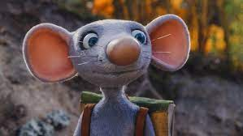
Tipy na knihy
Bez rodiny → Heidi, děvčátko z hor
DMO → Už zase skáču přes kaluže
Autismus → Zázrak pokračuje
Downův syndrom → Domov pro Marťany
Drogy → My děti ze stanice ZOO
Anorexie → Střípky mých lásek
Nevyléčitelné nemoci → Myši patří do nebe; Setkáme se opět v ráji
Obezita → Metráček Pro rodiče → Maminko nezpívej, Štěstí jménem Zuzanka, Tygr dělá uáá uáá … Šikana → Deník malého poseroutky
Notes:
Bez rodiny → Heidi, děvčátko z hor (vyhová teta)
DMO → Už zase skáču přes kaluže
Autismus → Zázrak pokračuje (autistický kluk)
Downův syndrom → Domov pro Marťany (mladší bratr)
Drogy → My děti ze stanice ZOO
Anorexie → Střípky mých lásek (dívka)
Nevyléčitelné nemoci → Myši patří do nebe; Setkáme se opět v ráji (dívka onemocněla rakovinou, poslední rok jejího života, připravuje okolí na její odchod)
Obezita → Metráček (dospívající dívka) Pro rodiče → Maminko nezpívej (máma autisty a epileptika), Štěstí jménem Zuzanka (handicapované dítě), Tygr dělá uáá uáá … (ADHD, porucha pozornosti) Šikana → Deník malého poseroutky – formou deníku

Slide 18
Jak využít pro práci s cílovou skupinou?
Zvolte si cílovou skupinu
Zamyslete se nad charakteristikou, potřebami a možnostmi člena této skupiny
Sepište nápady, jak by šlo to, co jste se naučili, pro práci s danou skupinou využít (práce s deníkem, techniky, reflektivní psaní, výzkumná zjištění, biblioterapie a příbuzné obory...) např.: * co a jakou formou můžete při práci využít * jak (a zda) cílové skupině tyto věci nabídnout a komunikovat * možná rizika a úskalí, etické aspekty * vytvořte plakát, který obsahuje vaše zjištění (a mohl by viset třeba před pracovnou psychologa)
ADHD, poruchy pozornosti Těžká onemocnění
Poruchy příjmu potravy
Depresivní a úzkostné stavy
Sociální úzkost
Závislost na alkoholu
Umírání Senioři
Děti či mladiství (příp. v dětském domově, v praxi školního psychologa) Studenti VŠ
(...)

Slide 19
Cílové skupiny – tipy do praxe a z výzkumu
ADHD, poruchy pozornosti → pomáhá zpomalit, koncentrovat se; může zúzkostňovat Těžká onemocnění → pomáhá zpracovat silné emoce
Poruchy příjmu potravy/obezita → podpora uvědomění, realistický pohled na to, co se mi v životě děje
Depresivní a úzkostné stavy → zvyšuje spokojenost, náladu, může však podpořit nadměrnou ruminaci
Sociální úzkost → velmi účinné pro práci s úzkostí
Závislost na alkoholu → v rámci terapie, uvolnění emocí a tenze
Umírání → pomáhá při truchlení, zpracovat emoce Senioři → trénink paměti, pomáhá udržovat mysl v aktivitě
Děti či mladiství → komunikační dovednosti, zlepšuje dovednost psaní, trénuje porozumění, podporuje kreativitu, začít hříčkami na rozehřátí; Agresivní → dobrovolnost; Syndrom CAN → zranitelní, pomalu Studenti VŠ → reflektivní deník, organizace myšlenek, sebepoznání...
Notes:
dítě – zájem o knihu mezi 4. a 6. měsícem

Slide 20
Zápočet bude udělen všem, kteří:
1) se zúčastní všech 3 setkání
→ neúčast na celém setkání je omluvitelná pouze z vážných osobních důvodů nebo nemoci → neúčast na části setkání je třeba předem zkonzultovat (80 % je OK, prosím nezneužívat)
2) mezi setkáními píší deníkové záznamy
→ 3-5* týdně po dobu cca 20 minut
3) přidají 2 informačně přínosné příspěvky do FB skupiny → nemáte-li Facebook, vyřešíme individuálně
4) na 3. setkání přinesou svou práci, které se věnovali během semestru = KOLOKVIUM → před 3. setkáním si zpětně pročtou svůj deník

Slide 21
KOLOKVIUM: Zhodnocení vaší práce v průběhu semestru
1
Shrnout ostatním
3
Trojice
2
Sdílení (15 min)
Co jsem v průběhu semestru dělal/a?
Jaká pro mě práce s deníkem byla?
Co jsem se při ní dozvěděl/a?
Co se mi dařilo? Co ne? Kdy mi psaní šlo samo a kdy bylo třeba se přemlouvat? Vypadl/a jsem někdy? Podařilo se navázat?
Jak se mi podařilo plnit záměr na první straně mého deníku? Co mi tato zkušenost zatím přinesla?

Slide 22
Tipy na konec

Slide 23
Tipy ze světa
Institut terapeutického psaní: twinstitute.net
Centrum „journal therapy“: journaltherapy.com
Mezinárodní federace pro biblio/poetoterapii: ifbpt.org

Slide 24
Tipy na online nástroje

Slide 25
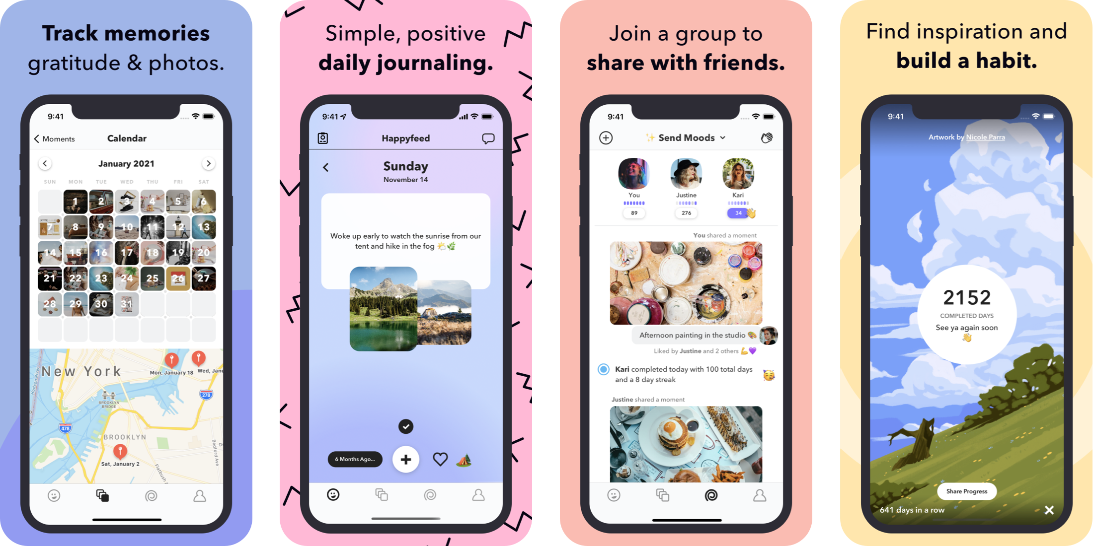
Happy feed
Notes:
apka, vděčnost,

Slide 26
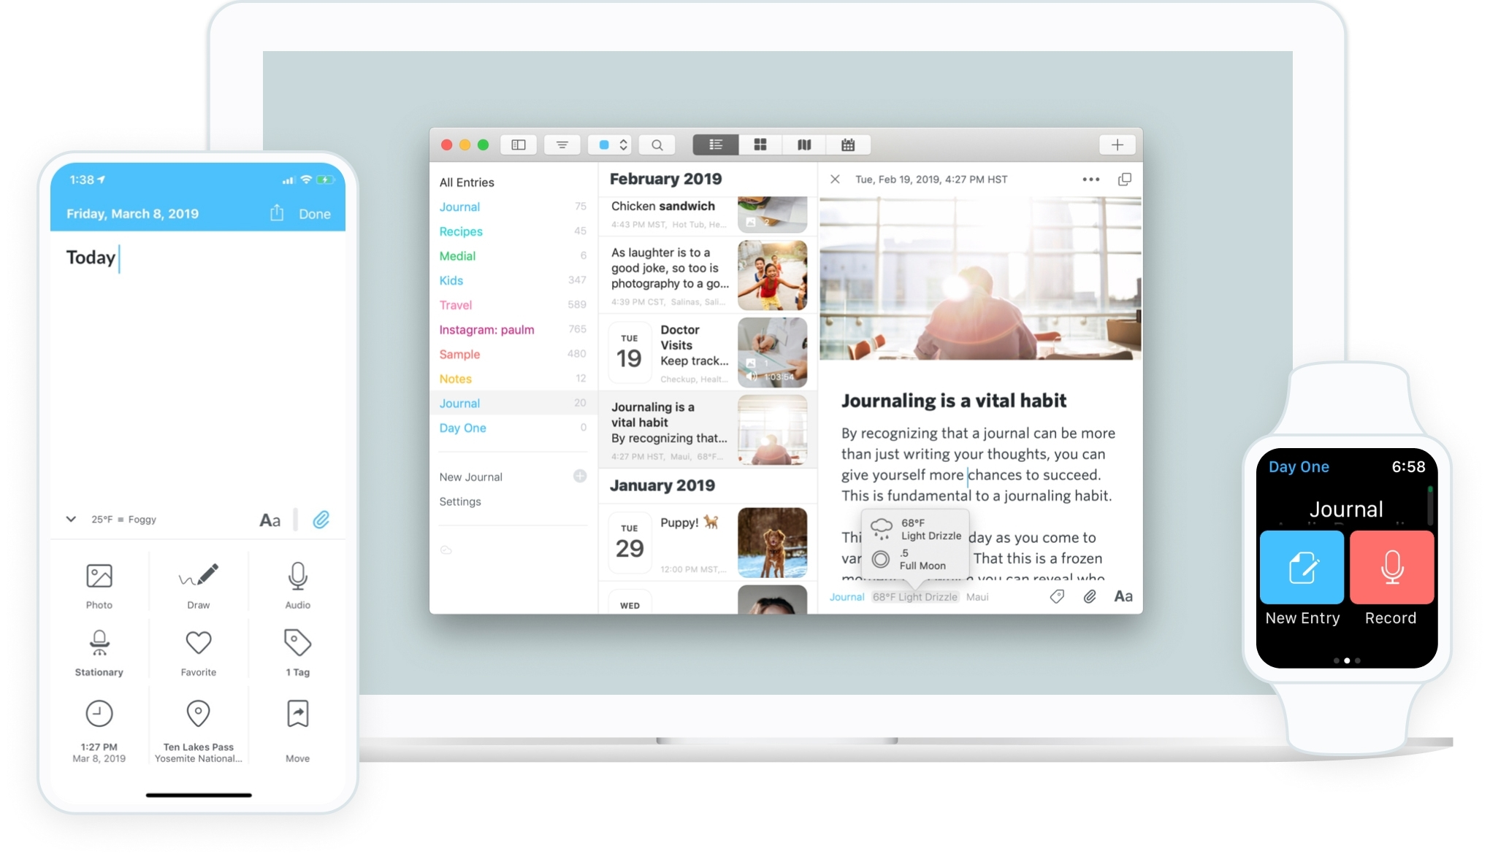
Day one
Notes:
MAC pouze
– kromě očekávaných funkcí si zapamatuje i hudbu, kterou jste při psaní poslouchali, počet kroků, které jste v daný den udělali a text můžete povznést díky podpoře Markdownu (jazyk pro formátování textu). Day One je dostupná pro Mac, iOS, watchOS a Android a v základní verzi zdarma.

Slide 27
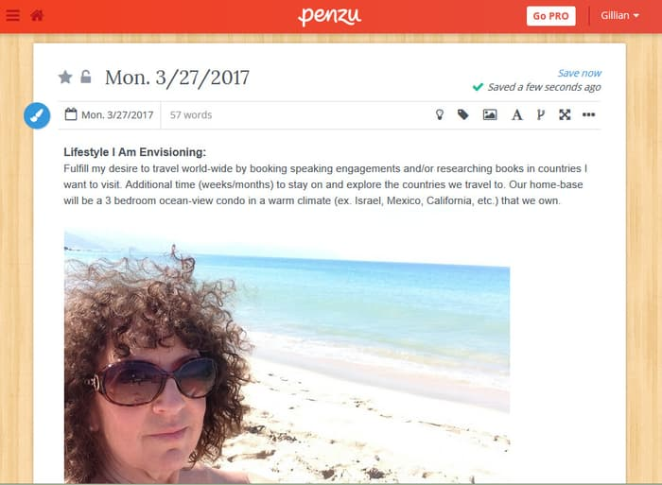
Penzu
Notes:
jednoduché a intuitivní rozhraní, funguje na všech zařízeních, ale její hlavní předností je extrémní důraz na soukromí a bezpečnost. Přístup je možný z webu, iOS a Androidu. Základní verze je zdarma.

Slide 28
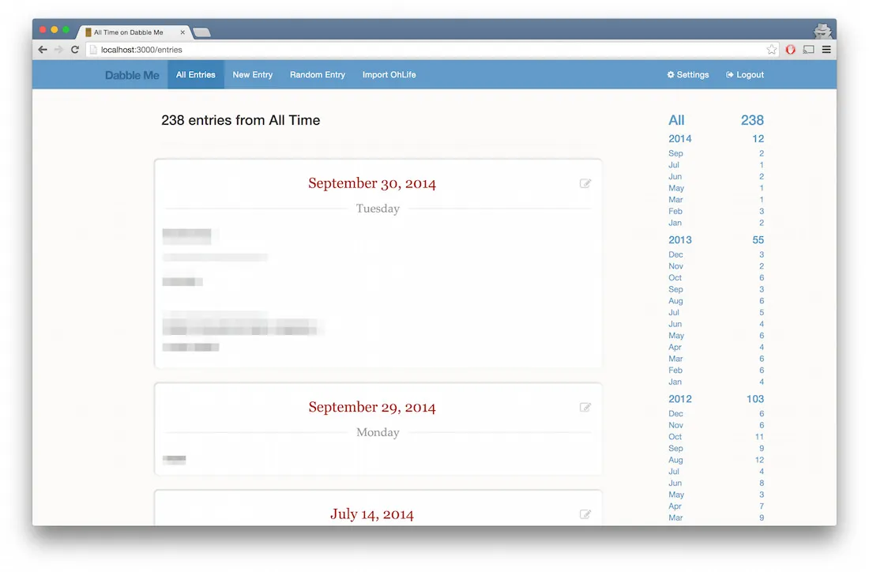
Dabble me

Slide 29
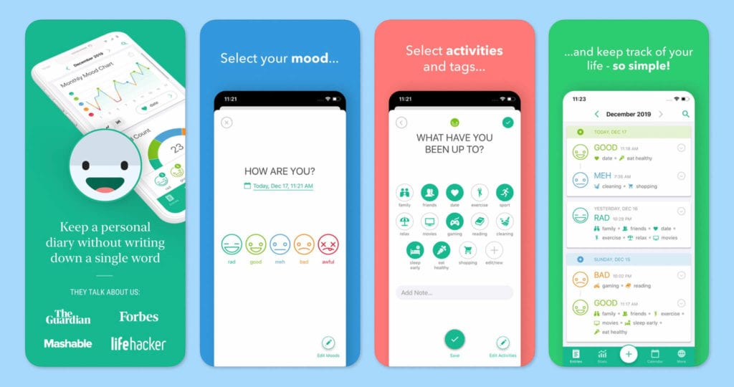
Daylio
Notes:
statistiky, nálada, aktivity

Slide 30
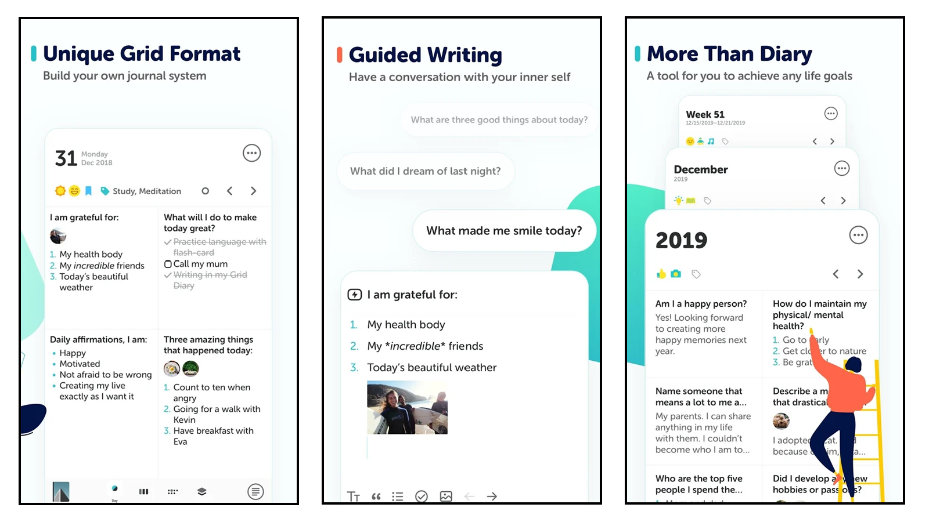
Grid diary
Notes:
hezký, ale placený

Slide 31
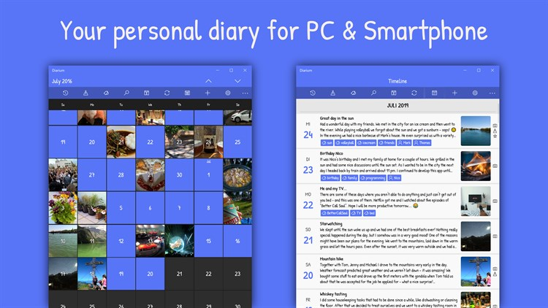
Diarium

Slide 32
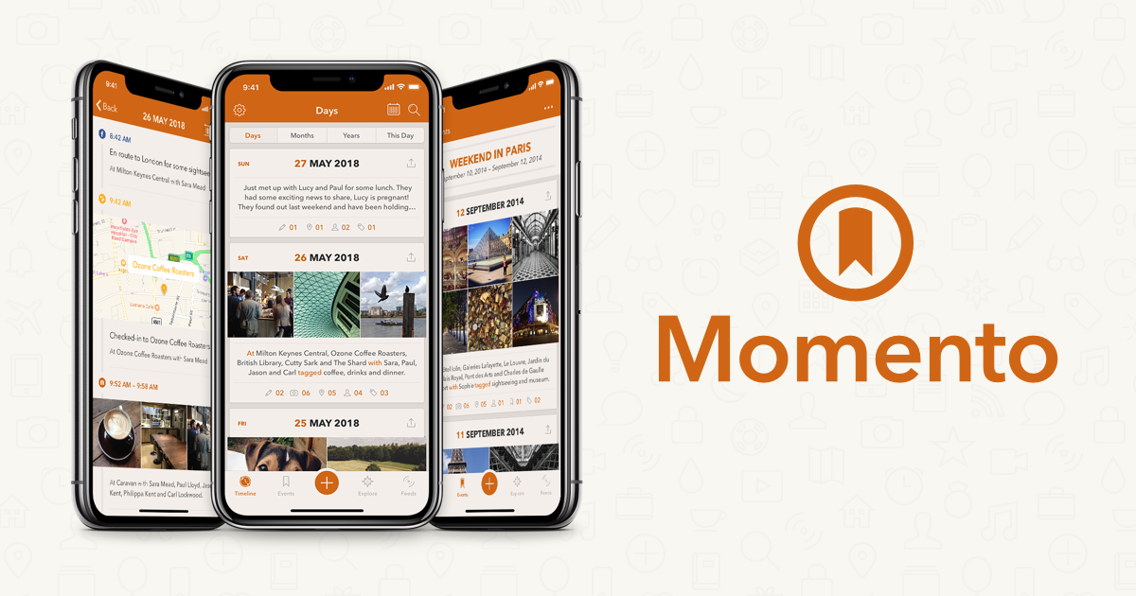
Momento

Slide 33
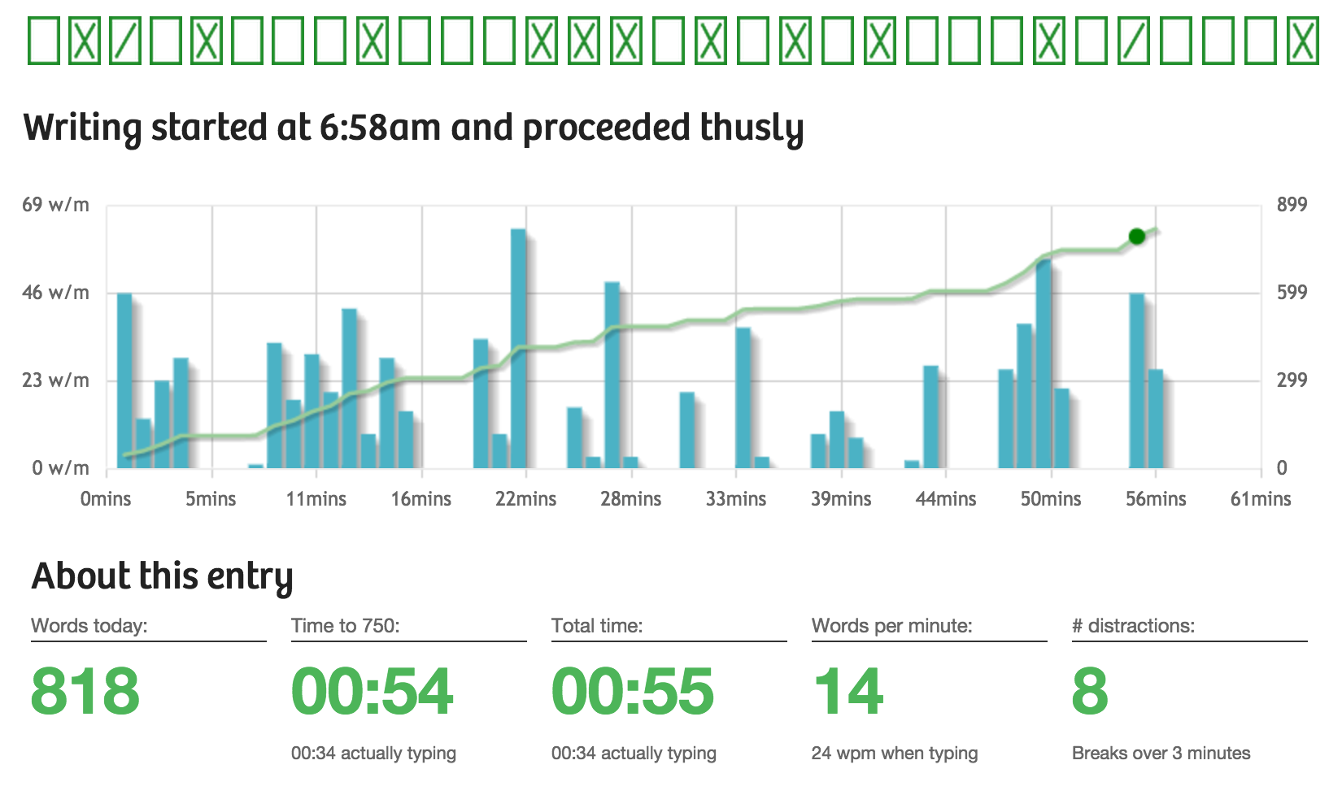
750 words
Notes:
Každodenní psaní, počítá statistiky (AJ)

Slide 34
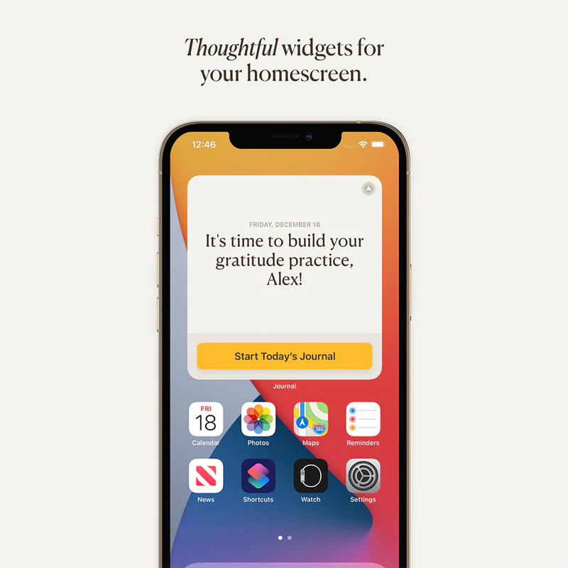
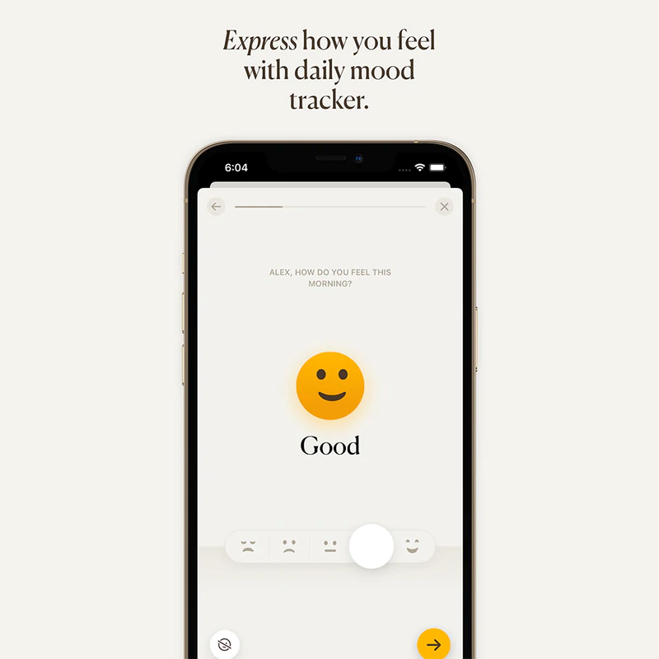
Další:
Journey.cloud
DiveThru: Mental Health App
Evernote
Ommwriter
Five Minute Journal App
Notes:
Evernote – aplikace na psaní poznámek všeho druhu, deník nevyjímaje. Evernote má mnoho funkcí a je kompatibilní napříč všemi platformami. K nesporným výhodám patří geolokace (ke každému záznamu přidá i vaši aktuální polohu), rozvinuté vyhledávání, i možnost audiozáznamu. Základní verze je zdarma.
Journey – podporuje vše, co byste si jen mohli přát – audio, video, geolokaci, počasí, několik obrázků pro jeden záznam a export do jiných formátů (Evernote, Day One, ...) Dostupná je na všech platformách a pro iOS, Android a web je zcela zdarma.
Ommwriter – podporuje i koncentraci na psaní a eliminaci rušivých vlivů. Prakticky se obojího snaží dosáhnout třemi způsoby – přirozeně vypadajícím grafickým pozadím, uklidňujícími zvuky na styl relaxačního bílého šumu (bouřka, moře, prales, a podobně) a příjemným zvukem psaní (s každým znakem, který napíšete). Aplikace je dostupná pouze pro PC a Mac, a je zpoplatněna.

Slide 35
Podpora při psaní
brainsparker.com/spark-cards-journal-pack/
journalsmarter.com

Slide 36
Tipy na literaturu

Slide 37
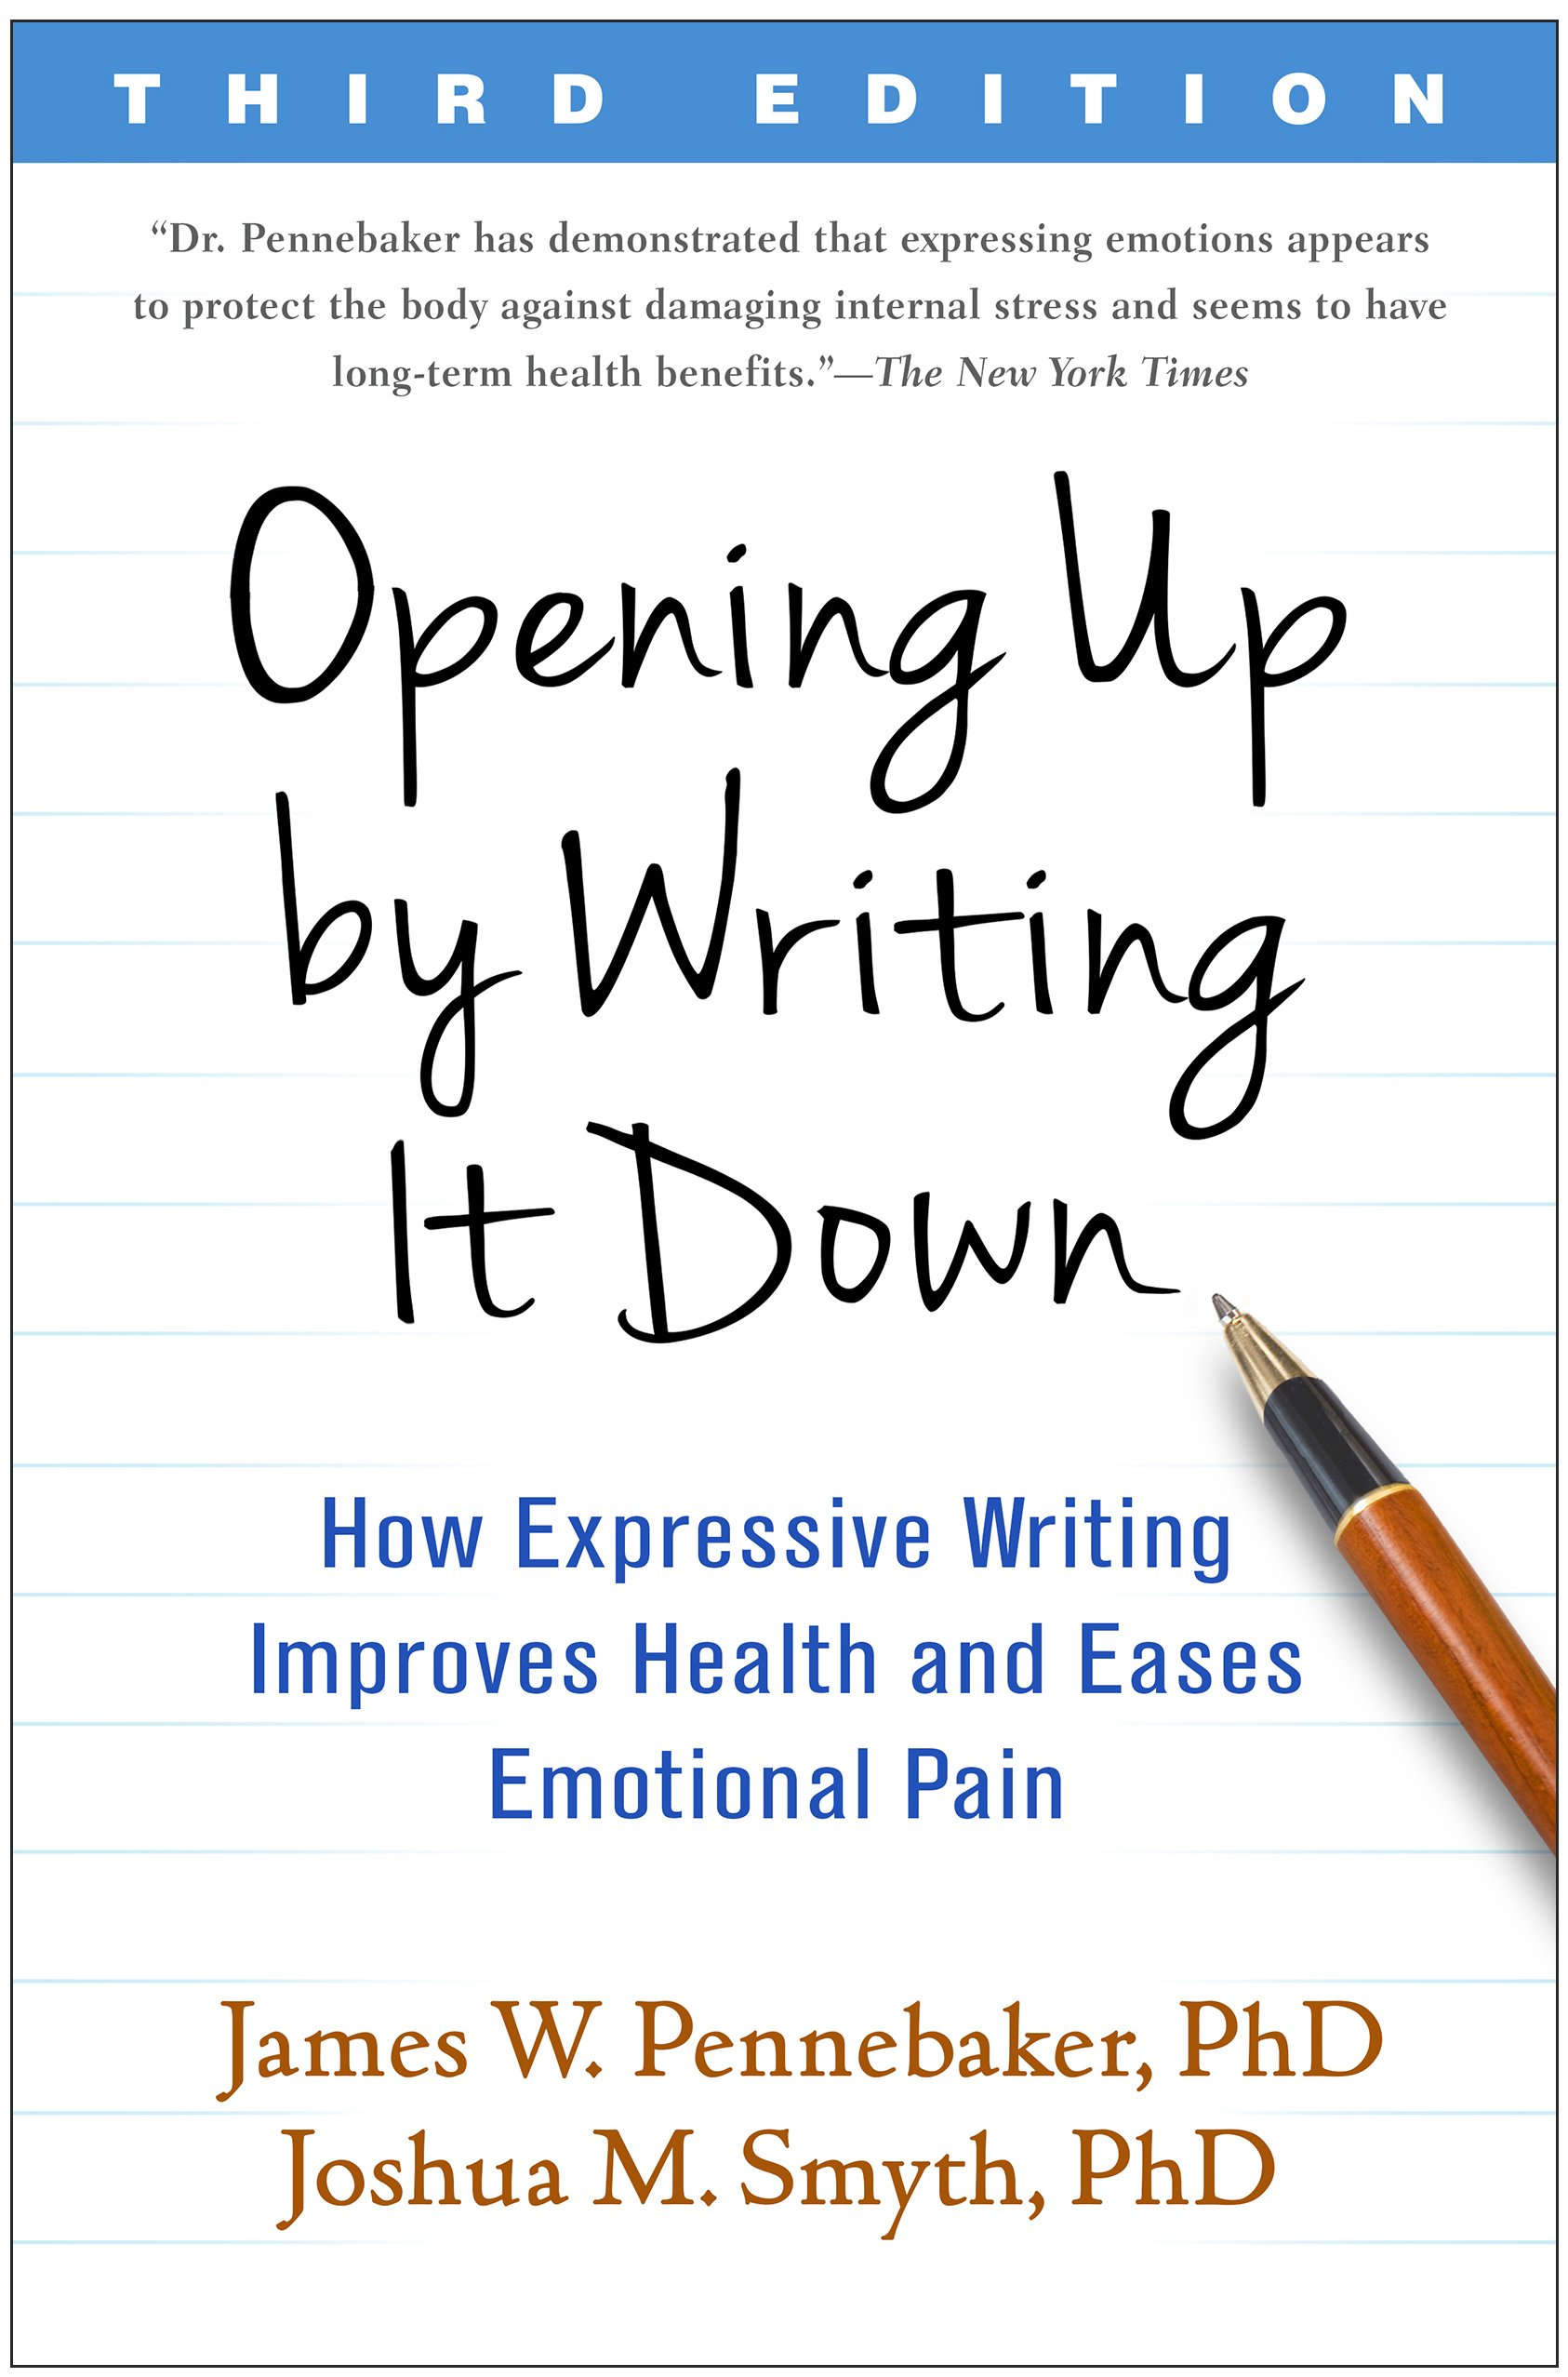
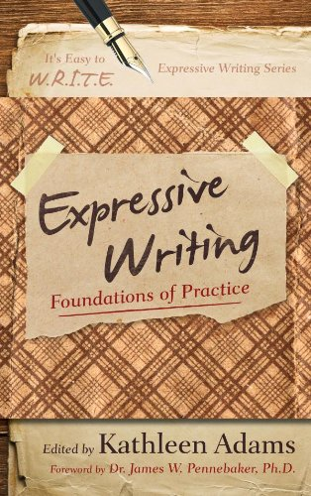
1. Odborná
Notes:
poetoterapie – spíš pro děti

Slide 38
Neodborná (pro klienty...)
první čtyři pro mladistvé/děti
Notes:
první čtyři spíše pro mladistvé, děti

Slide 39
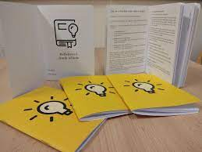
Reflektivní deník pro učitele
https://github.com/teaching-lab/reflective-diary
https://www.em.muni.cz/student/12128-reflektivni-denik-pomaha-mladym-ucitelum-zlepsovat-vyuku

Slide 40
www.posvitsi.cz

Slide 41
Journal vs. diary
Keeping a Diary: Recording specific events and experiences as a record of your life.
Journaling: Recording specific events and experiences along with your thoughts, feelings, and emotions.
Reflection: Taking the time to look back on past events and experiences along with the thoughts, emotions and feelings you had at the time, so that you can learn and grow from them.
→ A Journal Is Used To Reflect, A Diary Is Used To Record

Slide 42
Šablona prezentace: Slidesgo.com
fabianova.ma@gmail.com
Otázky
Uzavření
Notes:
https://www.youtube.com/watch?v=KxDwieKpawg&list=PLlH_3Rg-KNr-5J-0Wj74Swr_A7JmEJEzs
https://www.bbc.co.uk/sounds/play/b01rrc11
https://player.fm/series/the-dissenter/ep-536-james-pennebaker-language-use-writing-personality-and-stories
https://www.youtube.com/watch?v=a5vSLh3oPXI
https://web.microsoftstream.com/?retry=1
https://player.fm/series/writing-your-best-self/the-unexpected-benefits-of-gratitude-journaling
https://www.youtube.com/watch?v=M9LiWA9p_P4
https://www.youtube.com/watch?v=UtBsl3j0YRQ
https://www.youtube.com/watch?v=NJerBBTy074
https://www.youtube.com/watch?v=gXDMoiEkyuQ
https://www.youtube.com/watch?v=wZWN6lfVYtw
https://www.youtube.com/watch?v=RRrnfGf5aWE&t=209s

Slide 43
Prosba o vyplnění výzkumu a ZV

